Slide 1
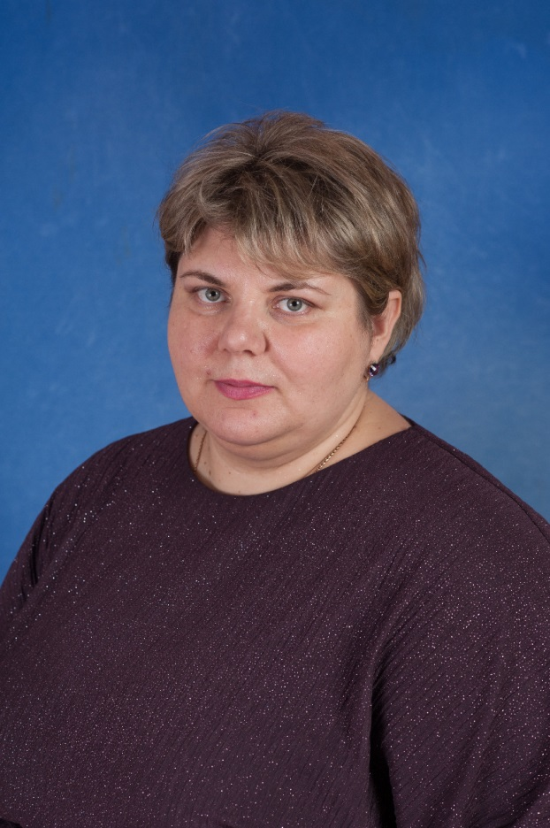
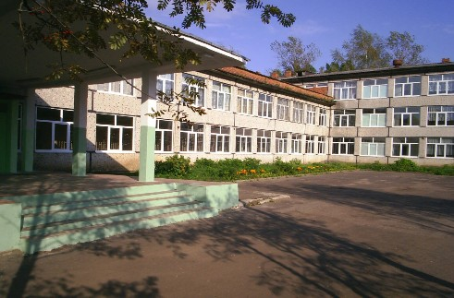
ПУБЛИЧНЫЙ ДОКЛАД ДИРЕКТОРА
МОУ-СОШ №16 2021-2022 УЧЕБНЫЙ ГОД
Адрес: 141600, Московская область, г.о. Клин, улица К. Маркса, дом 90а
Директор: Соколова Ольга Владимировна
Учредитель – муниципальное образование "городской округ Клин"
Лицензия на право ведения образовательной деятельности 50 Л 01 № 0007129, Рег. № 75249 от 05.02.2016.
Свидетельство о государственной аккредитации
50 A 01 № 0001304, рег. № 3960 от 28 октября 2016г.
ФОТО
Контакты: 8-926-131-02-96, e-mail: mou16sokolova@yandex.ru

Slide 2
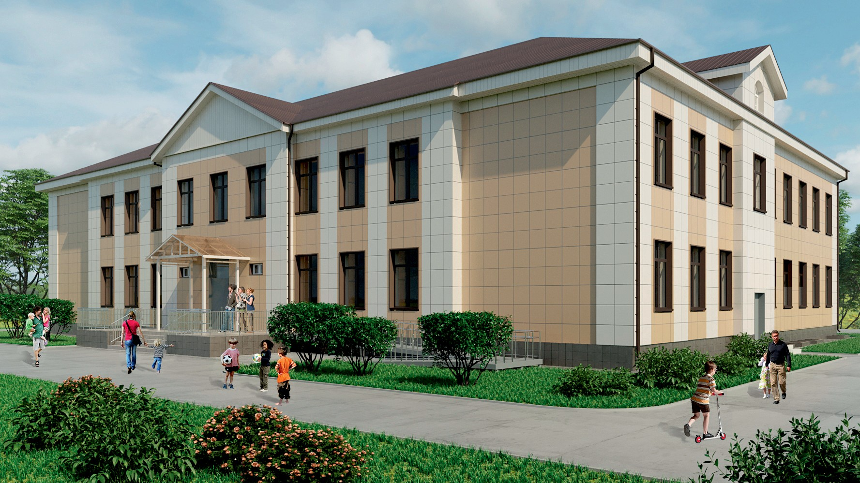
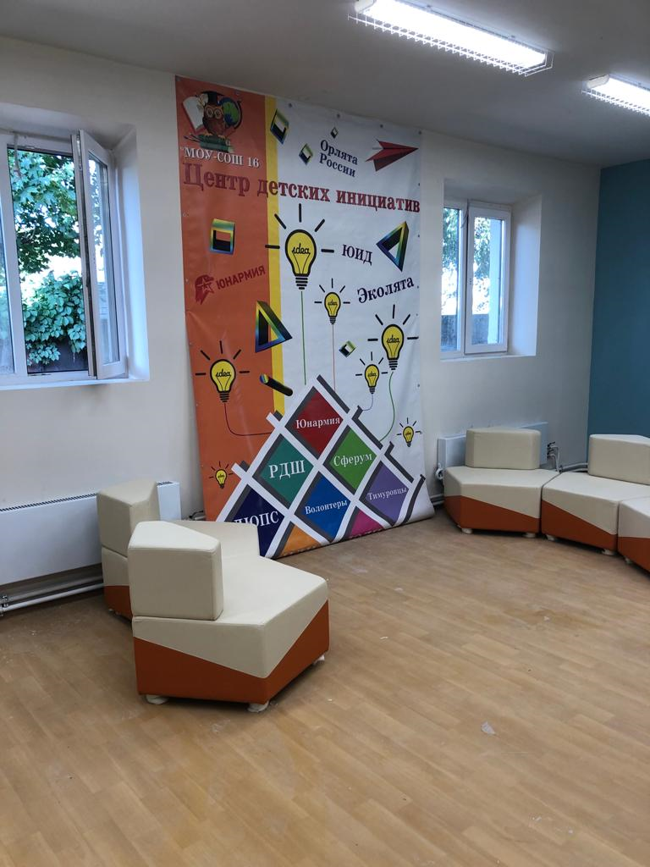
Школа
Минпросвещения
России

Slide 3
Результаты управленческой деятельности
На 01.09.2022 года школа полностью обеспечена педагогическими кадрами.
В 2022 году вошла в проект «Школа Минпросвещения России».
Участие педагогического коллектива в профессиональных конкурсах.
Коллектив стабилен
работоспособен
В коллективе высокий уровень профессионального мастерства
«Топ лучших учителей образовательных организаций, реализующих образовательные программы начального общего, основного общего и среднего общего образования, которым выплачиваются премии за достижения в педагогической деятельности», учитель вошел в список лучших учителей РФ, 2021г.
«Воспитать человека 2022», муниципальный уровень, победитель.

Slide 4
Сведения об образовательном учреждении
МОУ-СОШ №16 основана в 1967году
15.07.2021 г. присоединена
МОУ-ООШ №9 (отделение 2)
Август 2022 г. присоединение МДОУ-ЦРР №38 (дошкольное отделение 3,4)
Отделение 1г. Клин, ул. Карла Маркса , д.90а,
Отделение 2 г.Клин ,ул. Московская д.4,
Отделение 3 (дошкольное ) г.Клин, ул.Льва Толстого д.6,
Отделение 4 (дошкольное) г.Клин, ул.Льва Толстого д.9а
01.09.2021
В 1-4
411 обучающихся
В 5-9
367 обучающихся
1-4
13 классов
5-9
13 классов
01.09.2022
в 1-4
435 обучающихся
5-9
17 классов
дошкольное отделение
13 групп
1-4
14 классов
в 5-9
485 обучающихся
дошкольное отделение
280 воспитанников

Slide 5
Сведения об образовательном учреждении
Средний возраст педагогического состава 46 лет
Средняя заработная плата 75826,11
АУП 1:10
Результаты исследований компетенций учителя: высокий-2, повышенный-22, базовый-3, допустимый-1.
4 педагога члены регионального методического актива
Тестирование управленческой команды пройдено успешно
Квалификация педагогов. Достижения
39 педагогов
Высшее образование - 33
Среднее - специальное - 6
39педагогов
Высшую 31
Первую 5
Соответствие 3
2
«Отличник народного Просвещения»
12
Почетной грамотой Министерства образования Российской Федерации
15
Почетной грамотой Министерства образования Московской области
3
«Почетный работник общего образования РФ»

Slide 6
Сведения об образовательном учреждении
Этапы ВсОШ | 2020-2021 учебный год | 2021-2022 учебный год
Региональный, участники | 2 | 3
Региональный, призеры | 2 | 2
2020-2021 предмет | писало | результат |  |  |  | выше годовой | ниже годовой | средний балл
 |  | 5 | 4 | 3 | 2
Русский язык ОГЭ | 53 | 27 | 21 | 5 | - | 38 | 6 | 4,6
Математика ОГЭ | 53 | 2 | 27 | 21 | 3 | 4 | 6 | 3,6
2020-2021 г. Предмет ЕГЭ | Сдавало | Минимальный балл | Максимальный балл | Средний балл
Русский язык | 30 | 49 | 98 | 69,6
Математика (профильная) | 10 | 6 | 74 | 47,7
История | 10 | 10 | 84 | 42,8
Обществознание | 19 | 34 | 88 | 50,9
Биология | 7 | 25 | 68 | 38,9
Физика | 4 | 36 | 60 | 49,3
Химия | 6 | 4 | 68 | 37,2
Английский язык | 3 | 38 | 68 | 55,3
Литература | 1 | - | 55 | 55
Информатика | 2 | 27 | 62 | 55,3
 |  | 25,4 | 72,5 | 50,2
Этапы ПОШ | 2020-2021 учебный год | 2021-2022 учебный год
Региональный, участники | 16 | 17
Региональный, призеры | 5 | 1
Региональный, победители | 2 | 5
РРЦ
Меньше 140 баллов | 140 - 170 баллов | 170 – 200 баллов | 200-220 баллов | 220-260 баллов | Более 260 баллов
20% | 20% | 40,1% | 13,3 | 6,6% | 0

Slide 7
Социальный статус обучающихся и их родителей (лиц их замещающих).

Slide 8
Уровень качества знаний и успеваемости.

Slide 9
Динамика достижений выпускников.

Slide 10
Сетевое взаимодействие, партнерство
Ссылки: сайт ОУ http://school16klin.narod.ru/
личные Web- страницы:
ВКонтакте: https://vk.com/id208841909

